Slide 1


成本核算逻辑
2025年4月24日
财经管理部 章玲
重庆鑫景特种玻璃有限公司
Chongqing Aureavia Hi-tech Glass CO.,LTD.

Slide 2
目 录
一、成本岗涉及的工作范围
二、成本基本计算逻辑和特殊业务场景
三、成本核算操作流程
四、困难点
五、下一步计划

Slide 3
成本岗涉及的工作范围
序号 | 范围 | 工作内容 | 说明
1 | 库存管理 | 1、检查单据 其他出库单（制造费用、研发费用） 2、关库存账 3、盘点，确定账实差异 | 系统库存数据准确性和期末账实相符，直接影响成本核算-数量的精确性。
2 | 采购管理 | 1、采购订单审核（委外） 单价的确定 2、采购入库单的审核 确认暂估应付金额 | 采购入库及时性、准确性，影响成本核算-数量的精准性； 采购价格影响成本核算-价的准确性。
3 | 应付管理 | 1、标准应付单 2、费用应付 | 大宗材料应付，影响成本核算-料-价的准确性；委外加工费应付，影响成本核算-委外加工费-价的准确性 费用应付，影响成本核算-费-价的准确性。
4 | 资产管理 | 1、固定资产 2、无形资产 3、长期待摊 4、在建工程 | 在建工程是否及时转固或者长期待摊，未及时转入会导致当期折旧摊销减少，影响成本核算-费的准确性；资产和长期待摊当期是否全部计提，且计提准确。
5 | 计划管理 | 1、是否完工结案 2、预测单（研发和销售） | 生产订单类、委外订单类、采购申请类，生产产品全部不合格，本月完工避免循坏，否则系统无法计算，且结案后才能下月期初在产调整，分摊成本给其他产品；在产品只有数量是怎么来的？生产产品及时入库，否则在产品除材料外的费用全计入完工产品，虚增完工产品的实际成本。

Slide 4
成本岗涉及的工作范围
6 | 生产管理 | 1、生产领补退 2、发料分析 | 生产发料及时性、准确性，生产领用材料数量的多少直接影响材料的投入金额的高低；生产入库的工时是否准确汇报，大部分部门分摊规则都是按照工时分配，工时未录入，系统无法为该工单分配料工费，会导致该批次生产产品成本少计，其他产品的成本虚高。
7 | 委外管理 | 1、委外应付单 2、委外领补退 | 委外倒冲领料，先采购入库；入库是否及时，责任归属，影响成本核算-数量的精准性；暂估差异，影响成本核算-价的准确性；议价能力，影响价格的高低；同时完工入库数量影响分摊部门的分摊比例。
8 | 费用管理 | 1、费用异常 2、总额分析 | 期间费用项目统计，费用项目变动差异说明，以及各项期间费用变动解释；费用报销、差旅报销，报销的合规和合理性；当期费用是否计入；费用项目是否计入正确的部门和科目。
9 | 成本管理 | 1、存货核算 2、成本核算 3、基础设置 4、投入产出分析 | 出入库核算准确单价，成本调整（期初入库调整），存货核算生成凭证，使业务对账平衡；成本计算的基本逻辑以及成本结构，通过投入产出分析单位产品成本的波动异常情况。

Slide 5
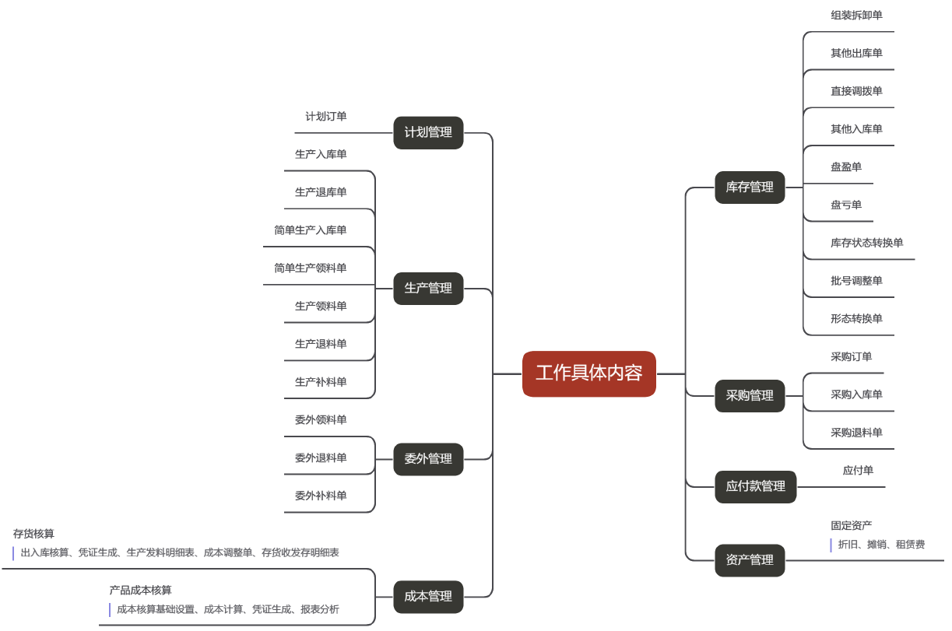
各项工作在ERP系统中的具体内容

Slide 6
成本基本计算逻辑和特殊业务场景
分摊工、费
原料部混合原料
原料、
人工、制造费用
设备动力部
设备动力部、计划物流部、辅助生产部门、品质管理部、生产技术部、生产一部
分摊工、费
04线、KM线熔化成型
原料部配好的混合料+包装物+
干燥剂、人工、制造费用
分摊工、费
设备动力部、计划物流部、电站、空压站、品质管理部、生产二部
玻璃原砖+玻璃原片、晶化人工、制造费用
01线、03线、05线晶化
分摊人工、其他费用
供应商切割、减薄
玻璃晶化砖+玻璃晶化片、委外加工费
CQE、SQE、物流
注：本页“制造费用”指燃动、折旧、其他费用

Slide 7
成本的构成和来源
直接材料 | 来源 | 直接人工 | 来源 | 折旧费用 | 来源 | 燃料动力 | 来源 | 其他费用 | 来源
材料成本 | 标准应付单 | 工伤保险 | 手工计提 | 折旧费 | 固定资产折旧 | 电费 | 费用应付 | 办公费 | 费用应付、费用报销
 |  | 工资 | 手工计提 |  |  | 水费 | 费用应付 | 包装材料 | 标准应付单
 |  | 绩效 | 手工计提 |  |  | 天然气费 | 费用应付 | 保密管理经费 | 手工计提
 |  | 加班费 | 手工计提 |  |  | 液氧 | 标准应付单 | 备品备件 | 标准应付单
 |  | 奖金 | 手工计提 |  |  |  |  | 低值易耗品 | 标准应付单
 |  | 其他福利费 | 费用应付、费用报销 |  |  |  |  | 会务费 | 费用应付、费用报销
 |  | 失业保险 | 手工计提 |  |  |  |  | 会员费 | 付款单、费用报销
 |  | 食堂餐费 | 费用应付 |  |  |  |  | 加工费（设备及材料） | 标准应付单、费用报销
 |  | 外包劳务费 | 费用应付 |  |  |  |  | 检测/认证/验证费 | 标准应付、费用应付、费用报销
 |  | 养老保险 | 手工计提 |  |  |  |  | 境内差旅费 | 费用应付
 |  | 医疗保险 | 手工计提 |  |  |  |  | 境外差旅费 | 费用应付
 |  | 员工交通车 | 费用应付 |  |  |  |  | 培训费 | 费用应付、费用报销
 |  | 员工宿舍费 | 付款单、费用报销 |  |  |  |  | 其他服务费 | 标准应付、费用报销、其他应付
 |  | 住房公积金 | 手工计提 |  |  |  |  | 市内交通费 | 费用应付、费用报销
 |  |  |  |  |  |  |  | 团建费 | 费用报销
 |  |  |  |  |  |  |  | 无形资产摊销 | 计提折旧
 |  |  |  |  |  |  |  | 物流费 | 费用应付
 |  |  |  |  |  |  |  | 原材料-粉料
 |  |  |  |  |  |  |  | 原材料-熔砖
 |  |  |  |  |  |  |  | 运维/修理/保养费 | 标准应付、费用应付
 |  |  |  |  |  |  |  | 长期费用摊销 | 长期待摊费用摊销
 |  |  |  |  |  |  |  | 租赁费 | 计提折旧、费用应付

Slide 8
原料部混合原料
项目名称 | 原料部 | 设备动力部 | 总计
其他费用 | 4,319.01 | 14,137.14 | 18,456.15
办公费 | 341.36 | 60.98 | 402.34
备品备件 |  | 318.82 | 318.82
低值易耗品 |  | 595.49 | 595.49
检测/认证/验证费 |  | 200.70 | 200.70
境内差旅费 |  | 1,924.41 | 1,924.41
其他服务费 |  | 3,559.78 | 3,559.78
运维/修理/保养费 | 3,977.65 | 7,476.96 | 11,454.61
燃料动力 | 7,771.37 | 14,471.54 | 22,242.91
电费 | 7,771.37 | 14,471.54 | 22,242.91
折旧费用 | 146,869.19 | 98,571.28 | 245,440.47
折旧费 | 146,869.19 | 98,571.28 | 245,440.47
直接人工 | 206,169.75 | 55,037.96 | 261,207.71
工伤保险 | 1,115.84 | 290.91 | 1,406.75
工资 | 76,628.68 | 28,361.03 | 104,989.71
绩效 | 18,296.22 | 6,528.64 | 24,824.86
加班费 | 45,852.81 | 8,000.93 | 53,853.74
奖金 | 3,400.00 | 1,357.91 | 4,757.91
失业保险 | 348.80 | 90.93 | 439.73
食堂餐费 | 6,422.80 | 2,995.36 | 9,418.16
外包劳务费 | 30,981.00 |  | 30,981.00
养老保险 | 11,159.04 | 2,909.19 | 14,068.23
医疗保险 | 6,974.56 | 1,818.27 | 8,792.83
员工交通车 | 508.00 | 339.48 | 847.48
员工宿舍费 | 1,800.00 | 1,517.72 | 3,317.72
住房公积金 | 2,682.00 | 827.59 | 3,509.59
直接材料 | 1,769,965.50 |  | 1,769,965.50
总计 | 2135094.82 | 182217.92 | 2317312.74
直接材料来源：
原料部依据BOM表创建的生产领补退单据，原材料的成本，包含大宗材料。
工、费来源：
自身费用+设备动力部分摊
设备动力部为原料部提供服务
成本结构：
原料部费用中，
直接材料占比83% ，
直接人工占比10% ；
设备动力部分摊费用占总成本8%。
其中，折旧占比54% ，
人工占比30% ，
工资占比最高，接近一半。

Slide 9
KM线压延成型
费用项目 | KM线 | 仓储 | 氮氧站 | 计划 | 计划物流部 | 空压站 | 品控 | 品质管理部 | 设备动力部 | 生产技术部 | 生产一部 | 水站 | 物流 | 总计
其他费用 | 119,223.56 |  |  |  | 74,066.61 |  | 25.87 | 351.97 | 39,188.97 | 4,353.99 | 5,244.65 |  | 284.62 | 242,740.24
办公费 |  |  |  |  | 3.49 |  |  | 28.66 | 169.03 | 11.08 | 193.06 |  |  | 405.32
保密管理经费 |  |  |  |  | 25.04 |  |  | 10.98 |  | 14.70 | 160.00 |  |  | 210.72
备品备件 | 19,601.65 |  |  |  |  |  |  |  | 883.77 | 208.93 |  |  |  | 20,694.35
低值易耗品 | 94.69 |  |  |  |  |  |  |  | 1,650.72 | 359.37 |  |  |  | 2,104.78
加工费（设备及材料） | 1,886.82 |  |  |  |  |  |  |  |  |  |  |  |  | 1,886.82
检测/认证/验证费 |  |  |  |  |  |  |  |  | 556.36 |  |  |  |  | 556.36
境内差旅费 |  |  |  |  |  |  | 24.75 | 269.93 | 5,334.57 | 1,634.43 | 1,751.60 |  |  | 9,015.28
培训费 |  |  |  |  |  |  |  | -139.75 |  |  |  |  |  | -139.75
其他服务费 | 10,311.93 |  |  |  |  |  | 1.12 | 5.39 | 9,867.94 | 42.96 | 44.52 |  |  | 20,273.86
无形资产摊销 |  |  |  |  |  |  |  | 158.59 |  | 1,356.91 |  |  |  | 1,515.50
物流费 |  |  |  |  | 19,516.41 |  |  | 18.17 |  | 4.96 | 3,095.47 |  |  | 22,635.01
运维/修理/保养费 | 76,314.44 |  |  |  | 12,940.70 |  |  |  | 20,726.58 | 720.65 |  |  |  | 110,702.37
长期费用摊销 | 11,014.03 |  |  |  |  |  |  |  |  |  |  |  | 284.62 | 11,298.65
租赁费 |  |  |  |  | 41,580.97 |  |  |  |  |  |  |  |  | 41,580.97
燃料动力 | 488,198.03 |  |  |  | 8,528.13 |  |  | 807.30 | 40,115.94 |  |  |  |  | 537,649.40
电费 | 17,933.50 |  |  |  | 8,528.13 |  |  | 807.30 | 40,115.94 |  |  |  |  | 67,384.87
水费 | 10,692.82 |  |  |  |  |  |  |  |  |  |  |  |  | 10,692.82
天然气费 | 279,449.25 |  |  |  |  |  |  |  |  |  |  |  |  | 279,449.25
液氧 | 180,122.46 |  |  |  |  |  |  |  |  |  |  |  |  | 180,122.46
折旧费用 | 828,482.77 | 923.38 | 151.51 | 13.30 | 21,801.44 |  | 748.49 | 1,483.87 | 273,245.39 | 728.04 | 12,790.20 |  | 146.13 | 1,140,514.52
折旧费 | 828,482.77 | 923.38 | 151.51 | 13.30 | 21,801.44 |  | 748.49 | 1,483.87 | 273,245.39 | 728.04 | 12,790.20 |  | 146.13 | 1,140,514.52
直接人工 | 281,072.90 | 13,721.75 | 74,272.37 | 7,877.99 | 8,178.91 | 7,536.77 | 12,597.13 | 10,568.86 | 152,568.45 | 42,888.96 | 66,472.39 | 14,565.33 | 11,800.78 | 704,122.59
工伤保险 | 1,673.76 | 96.07 | 649.01 | 69.21 | 10.01 | 70.92 | 103.39 | 19.70 | 806.41 | 96.71 | 283.06 | 147.12 | 78.58 | 4,103.95
工资 | 115,704.24 | 8,056.97 | 39,046.62 | 5,824.24 | 2,573.12 | 3,727.46 | 7,001.32 | 4,322.15 | 78,618.44 | 18,238.25 | 25,122.00 | 8,179.15 | 5,840.56 | 322,254.52
绩效 |  |  |  |  | 3,917.63 |  |  | 3,078.96 | 18,097.78 | 3,044.35 | 26,377.04 |  |  | 54,515.76
加班费 | 75,433.44 | 2,367.80 | 22,309.88 | 282.10 | 460.55 | 2,397.90 | 2,650.52 | 380.60 | 22,179.05 | 1,976.22 | 1,658.85 | 3,458.31 | 3,679.34 | 139,234.56
奖金 | 2,000.00 | 450.77 |  | 125.21 |  |  | 164.59 | 109.73 | 3,764.21 | 257.25 |  |  |  | 6,871.76
失业保险 | 523.20 | 30.02 | 202.87 | 21.62 | 3.12 | 22.17 | 32.32 | 6.16 | 252.05 | 34.23 | 88.48 | 45.99 | 24.58 | 1,286.81
食堂餐费 | 10,730.00 | 904.93 |  | 249.17 | 332.78 |  | 665.72 | 221.39 | 8,303.33 | 455.81 | 3,167.00 |  | 674.65 | 25,704.78
外包劳务费 | 43,184.86 |  |  |  | 52.07 |  |  | 1,436.41 |  | 16,291.27 |  |  |  | 60,964.61
养老保险 | 16,738.56 | 960.62 | 6,490.46 | 692.07 | 100.17 | 709.26 | 1,034.02 | 196.96 | 8,064.44 | 1,095.31 | 2,830.78 | 1,471.31 | 785.96 | 41,169.92
医疗保险 | 10,461.84 | 600.40 | 4,056.63 | 432.55 | 62.61 | 443.30 | 646.28 | 123.10 | 5,040.36 | 604.48 | 1,769.28 | 919.59 | 491.23 | 25,651.65
员工交通车 |  |  |  |  | 76.39 |  |  | 89.21 | 941.05 | 82.13 | 772.00 |  |  | 1,960.78
员工宿舍费 |  |  |  |  | 527.85 |  |  | 495.28 | 4,207.19 | 415.13 | 3,877.90 |  |  | 9,523.35
住房公积金 | 4,623.00 | 254.17 | 1,516.90 | 181.82 | 62.61 | 165.76 | 298.97 | 89.21 | 2,294.14 | 297.82 | 526.00 | 343.86 | 225.88 | 10,880.14
直接材料 | 379,193.81 |  |  |  |  |  |  |  |  |  |  |  |  | 379,193.81
总计 | 2,096,171.07 | 14,645.13 | 74,423.88 | 7,891.29 | 112,575.09 | 7,536.77 | 13,371.49 | 13,212.00 | 505,118.75 | 47,970.99 | 84,507.24 | 14,565.33 | 12,231.53 | 3,004,220.56

Slide 10
KM线
直接材料来源：
KM线部门依据BOM表创建的生产领补退单据，KM946混合料所承担的成本(直接材料费+加工费中的材料成本)、包装物、干燥剂。
工、费来源：
自身费用+其他部门分摊
成本结构：
总成本中，
KM线折旧占比最高，28%，
燃动占比16%，
材料占比13% ；
设备动力部分摊17%，
其中折旧占比9% ，
人工占比5% 。
分摊部门的作用：
设备动力部：
保障设备运行和动力能源稳定；
生产技术部：
对产线负责；
氮氧站、水站、电站、空压站：
辅助生产，提供燃动；
品控、品质管理部：
负责厂内来料、制程、及出货品质管理；
生产一部：
量产产线04线、KM线的安全生产；
生产二部：
量产产线01线、03线、05线的安全生产；
计划、仓储、计划物流部：
负责供应、生产、销售的计划统筹与调度；
CQE、SQE、仓储物流：
对接客户、供应商，产品运输。
注：加工费非委外加工，指生产工序产生的分摊费用

Slide 11
05线晶化-片
费用项目 | 05线 | 仓储 | 计划 | 计划物流部 | 空压站 | 品控 | 品质管理部 | 设备动力部 | 生产二部 | 物流 | 总计
其他费用 | 10,832.06 |  |  | 51,490.45 |  | 82.10 | 1,116.94 | 11,486.42 | 65,751.07 | 197.87 | 140,956.91
办公费 |  |  |  | 2.43 |  |  | 90.95 | 49.55 | 3,867.51 |  | 4,010.44
包装材料 | 134.22 |  |  |  |  |  |  |  |  |  | 134.22
保密管理经费 |  |  |  | 17.41 |  |  | 34.82 |  |  |  | 52.23
备品备件 | 1,549.05 |  |  |  |  |  |  | 259.04 |  |  | 1,808.09
低值易耗品 |  |  |  |  |  |  |  | 483.83 |  |  | 483.83
检测/认证/验证费 |  |  |  |  |  |  |  | 163.07 |  |  | 163.07
境内差旅费 |  |  |  |  |  | 78.55 | 856.58 | 1,563.58 |  |  | 2,498.71
培训费 |  |  |  |  |  |  | -443.45 |  |  |  | -443.45
其他服务费 |  |  |  |  |  | 3.55 | 17.12 | 2,892.32 | 3,961.17 |  | 6,874.16
无形资产摊销 |  |  |  |  |  |  | 503.27 |  |  |  | 503.27
物流费 |  |  |  | 13,567.63 |  |  | 57.65 |  |  |  | 13,625.28
原材料-熔砖 | 9,148.79 |  |  |  |  |  |  |  |  |  | 9,148.79
运维/修理/保养费 |  |  |  | 8,996.26 |  |  |  | 6,075.03 | 57,922.39 |  | 72,993.68
长期费用摊销 |  |  |  |  |  |  |  |  |  | 197.87 | 197.87
租赁费 |  |  |  | 28,906.72 |  |  |  |  |  |  | 28,906.72
燃料动力 | 308,810.36 |  |  | 5,928.68 |  |  | 2,561.85 | 11,758.12 |  |  | 329,059.01
电费 | 308,810.36 |  |  | 5,928.68 |  |  | 2,561.85 | 11,758.12 |  |  | 329,059.01
液氧 |  |  |  |  |  |  |  |  |  | -0.01 | -0.01
折旧费用 | 127,512.70 | 641.93 | 9.24 | 15,156.17 |  | 2,375.19 | 4,708.80 | 80,089.17 | 17,912.04 | 101.59 | 248,506.83
折旧费 | 127,512.70 | 641.93 | 9.24 | 15,156.17 |  | 2,375.19 | 4,708.80 | 80,089.17 | 17,912.04 | 101.59 | 248,506.83
直接人工 | 38,771.02 | 9,539.25 | 5,476.68 | 5,685.89 | 1,055.16 | 39,974.80 | 33,538.39 | 44,718.33 | 41,993.92 | 8,203.79 | 228,957.23
工伤保险 | 139.48 | 66.78 | 48.11 | 6.96 | 9.93 | 328.09 | 62.48 | 236.36 | 98.34 | 54.63 | 1,051.16
工资 | 12,990.00 | 5,601.13 | 4,048.96 | 1,788.82 | 521.85 | 22,217.48 | 13,715.61 | 23,043.34 | 13,273.20 | 4,060.31 | 101,260.70
绩效 |  |  |  | 2,723.50 |  |  | 9,770.56 | 5,304.52 | 16,033.24 |  | 33,831.82
加班费 | 3,502.41 | 1,646.08 | 196.11 | 320.16 | 335.71 | 8,410.97 | 1,207.74 | 6,500.76 | 2,071.80 | 2,557.85 | 26,749.59
奖金 | 3,000.00 | 313.37 | 87.04 |  |  | 522.32 | 348.21 | 1,103.30 |  |  | 5,374.24
失业保险 | 43.60 | 20.87 | 15.03 | 2.17 | 3.10 | 102.56 | 19.55 | 73.88 | 30.74 | 17.08 | 328.58
食堂餐费 | 4,405.83 | 629.11 | 173.22 | 231.36 |  | 2,112.54 | 702.52 | 2,433.73 | 1,689.63 | 469.01 | 12,846.95
外包劳务费 | 11,860.00 |  |  | 36.21 |  |  | 4,558.19 |  |  |  | 16,454.40
养老保险 | 1,394.88 | 667.81 | 481.12 | 69.63 | 99.30 | 3,281.27 | 625.01 | 2,363.71 | 983.39 | 546.39 | 10,512.51
医疗保险 | 871.82 | 417.40 | 300.70 | 43.52 | 62.06 | 2,050.86 | 390.63 | 1,477.35 | 614.63 | 341.49 | 6,570.46
员工交通车 |  |  |  | 53.09 |  |  | 283.10 | 275.82 | 1,312.40 |  | 1,924.41
员工宿舍费 |  |  |  | 366.95 |  |  | 1,571.69 | 1,233.14 | 5,525.13 |  | 8,696.91
住房公积金 | 563.00 | 176.70 | 126.39 | 43.52 | 23.21 | 948.71 | 283.10 | 672.42 | 361.42 | 157.03 | 3,355.50
直接材料 | 893,268.35 |  |  |  |  |  |  |  |  |  | 893,268.35
总计 | 1,379,194.49 | 10,181.18 | 5,485.92 | ####### | 1,055.16 | 42,432.09 | 41,925.98 | 148,052.04 | 125,657.03 | 8,503.25 | 1,840,748.33
直接材料来源：
05线部门创建生产领补退单据，领用玻璃原片(直接材料费+加工费的材料成本) 。
工、费来源：
自身费用+其他部门分摊
成本结构：
总成本中，
05线材料占比最高，49%，
燃动占比17%；
设备动力部分摊8%，
其中折旧占比4% ，
人工占比2% ；
生产二部按固定比例分摊7%，
其中运维占比3% ，
人工占比2% 。

Slide 12
供应商切割、减薄
非组合订单 委外补料单
委外生产
费用项目 | CQE | SQE | 物流 | 总计
百盛 | 10,698.77 | 11,501.62 | 15,761.01 | 37,961.40
工伤保险 | 38.32 | 59.95 |  | 98.27
工资 | 5,762.32 | 6,938.55 |  | 12,700.87
加班费 | 669.46 | 260.81 |  | 930.27
奖金 | 596.76 |  |  | 596.76
境内差旅费 | 2,632.49 | 2,742.04 |  | 5,374.53
其他服务费 | 39.12 | 72.19 |  | 111.31
失业保险 | 11.97 | 18.73 |  | 30.70
食堂餐费 | 131.38 | 205.23 |  | 336.61
物流费 |  |  | 15,761.01 | 15,761.01
养老保险 | 383.40 | 599.53 |  | 982.93
医疗保险 | 239.61 | 374.72 |  | 614.33
住房公积金 | 193.94 | 229.87 |  | 423.81
海富光学 | 55,331.79 | 59,483.57 | 81,511.85 | 196,327.21
工伤保险 | 198.30 | 310.05 |  | 508.35
工资 | 29,801.16 | 35,884.50 |  | 65,685.66
加班费 | 3,462.34 | 1,348.76 |  | 4,811.10
奖金 | 3,086.30 |  |  | 3,086.30
境内差旅费 | 13,614.59 | 14,181.18 |  | 27,795.77
其他服务费 | 202.33 | 373.46 |  | 575.79
失业保险 | 61.99 | 96.90 |  | 158.89
食堂餐费 | 679.60 | 1,061.37 |  | 1,740.97
物流费 |  |  | 81,511.85 | 81,511.85
养老保险 | 1,982.83 | 3,100.59 |  | 5,083.42
医疗保险 | 1,239.30 | 1,937.90 |  | 3,177.20
住房公积金 | 1,003.05 | 1,188.86 |  | 2,191.91
普利英 | 22,177.43 | 23,841.58 | 32,670.67 | 78,689.68
工伤保险 | 79.47 | 124.27 |  | 203.74
工资 | 11,944.59 | 14,382.83 |  | 26,327.42
加班费 | 1,387.72 | 540.60 |  | 1,928.32
奖金 | 1,237.01 |  |  | 1,237.01
境内差旅费 | 5,456.80 | 5,683.94 |  | 11,140.74
其他服务费 | 81.10 | 149.68 |  | 230.78
失业保险 | 24.85 | 38.86 |  | 63.71
食堂餐费 | 272.41 | 425.41 |  | 697.82
物流费 |  |  | 32,670.67 | 32,670.67
养老保险 | 794.74 | 1,242.76 |  | 2,037.50
医疗保险 | 496.71 | 776.74 |  | 1,273.45
住房公积金 | 402.03 | 476.49 |  | 878.52
亚华 | 1,433.20 | 1,540.73 | 2,111.35 | 5,085.28
工伤保险 | 5.13 | 8.03 |  | 13.16
工资 | 771.93 | 929.48 |  | 1,701.41
加班费 | 89.68 | 34.94 |  | 124.62
奖金 | 79.93 |  |  | 79.93
境内差旅费 | 352.65 | 367.32 |  | 719.97
其他服务费 | 5.24 | 9.67 |  | 14.91
失业保险 | 1.59 | 2.51 |  | 4.10
食堂餐费 | 17.61 | 27.49 |  | 45.10
物流费 |  |  | 2,111.35 | 2,111.35
养老保险 | 51.35 | 80.32 |  | 131.67
医疗保险 | 32.11 | 50.19 |  | 82.30
住房公积金 | 25.98 | 30.78 |  | 56.76
总计 | 89,641.19 | 96,367.50 | 132,054.88 | 318,063.57
供应商 | 委外加工费 | 数量 | 单位成本
百盛 | 1,091,669.91 | 261,591 | 460.11
海富光学 | 2,818,635.76 | 675,165 | 405.22
普利英创新 | 1,899,368.64 | 464,176 | 57.87
亚华 | 172,576.10 | 44,970 | 16.30
总计 | 5,982,250.41 | 1,445,902 | 939.49
直接材料来源：
委外订单大部分为组合订单和委外加工，设置6个委外虚拟成本中心，仓库创建采购入库单据，采购入库单审核后自动进行倒冲领料(直接材料费+加工费的材料成本) 。
工、费来源：
自身委外加工费用+其他部门分摊
成本结构：
SQE、CQE的工资、差旅费和使用鑫差旅的平台服务费以及物流部门的物流费全部分摊给供应商。
海富光学委外加工费占比最高，47%，
分摊过来的总费用中，占比62% ；
普利英委外加工费占比32%，
分摊过来的总费用中，占比25%。

Slide 13
特殊业务场景
简单生产：
一般是研发实验室、中试炉、浮法线，产品只计入材料成本，其他的费用计入当期损益。
在产品：
共有四种类型，产品没有全部入库，产生在产品，在产品只计入材料成本，若有完工产品，费用类全部摊销到合格品的成本中 ，否则剩余的费用也会结转到在产品中。
当所有材料都投入，产出产品并入库完，实际完工产品数量小于计划产量时，期末在产显示只有数量。
如果生产产品全部不合格报废为碎玻璃，强制结案，会期初在产品成本调整，转入制造费用进行分摊。
按产品等级：
合格品99% 碎玻璃
不良品0.5% 副产品0.01
废品0.5%
按产品价值：
主产品
联产品
副产品 0.01定额成本
副产品目前有料头、头尾片、碎玻璃

Slide 14
产品及其经济业务
科目余额表的关联科目：
在途物资 已到票货未入库
原材料 应付外购，自制原材，在建设备、废旧物资
构成产品的原材以及生产过程中会使用的原材
材料 备品备件 劳保用品 低值易耗 碎玻璃 待转固资产 贵重金属及相关器具 贵金属由存货转为固定资产 自制半成品
库存商品 产成品
发出商品 客户发起需求，已发货，但客户未签收
委托加工物资 委托加工类，包括分摊费用+原材
生产成本 即在产品

Slide 15
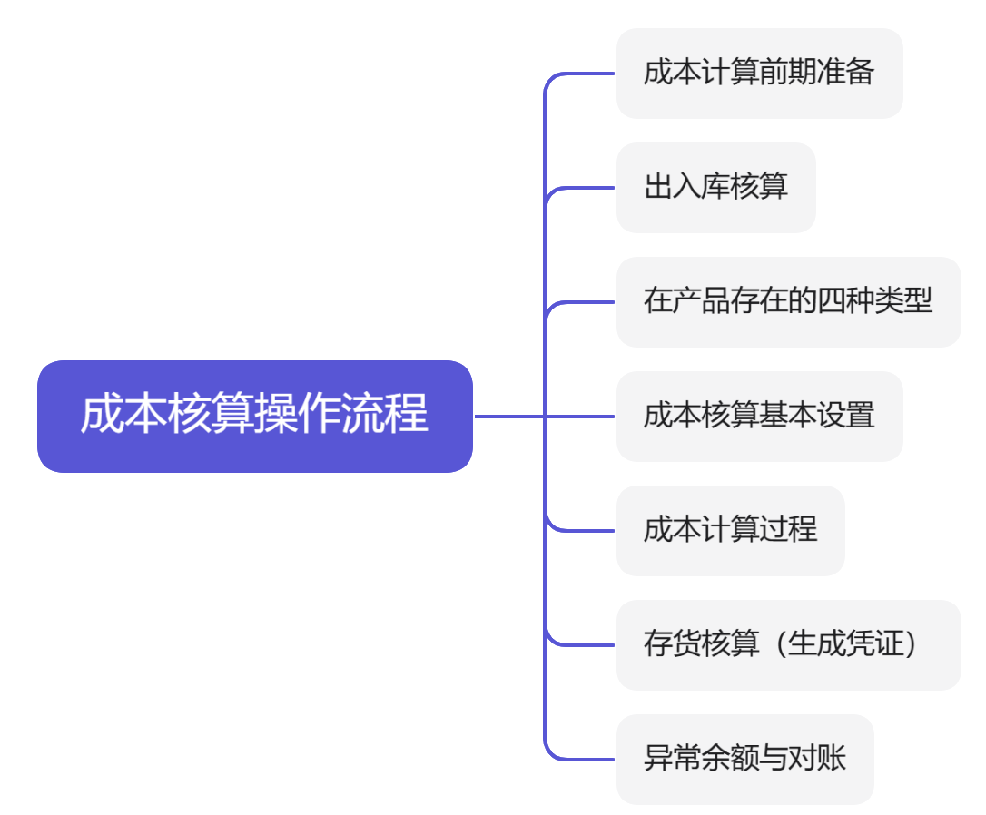
成本核算操作流程-含业务对账

Slide 16
困难点
01
合法性检查报告查错
02
系统基础设置修改，如修改凭证模板
03
研发费用具体归集与分配

Slide 17
下一步计划
01
继续熟悉ERP系统和理解逻辑，并优化
02
深入了解业务，为降本增效提出建议，同时合理评估存货
03
掌握研发费用的归集方式，并确保资料的合法合规和实物管理

Slide 18
预算管理
2025年4月24日
财经管理部 章玲
重庆鑫景特种玻璃有限公司
Chongqing Aureavia Hi-tech Glass CO.,LTD.

Slide 19
目 录
一、
二、
三、
四、
五、

Slide 20
预算
预算执行效率

Slide 21
工作内容
1 | 2 | 3 | 4
成本板块工作 | 职能部门费用执行分析 | 资产负债表清账 | 研发工时资料收集、委外对账、自主采购

Slide 22
工作内容

Slide 23
工作内容

Slide 24
工作内容

Slide 25
感谢指导

